Slide 1


Chào mừng quý thầy cô về dự tiết học tốt.
Môn: Công Nghệ

Slide 2
Khởi động
BT 1: Em hãy chọn đáp án đúng
1. Kích thước hố trồng cây rừng là:
A. 30 x 30 x 30 cm B. 20 x 20 x 20 cm
C. Cả A và B đều đúng D. Cả A và B đều sai
2. Em hãy cho biết có phương pháp trồng rừng bằng cây con loại nào?
A. Cây con có bầu B. Cây con rễ trần
C. Cả A và B đều đúng D. Cả A và B đều sai

Slide 3
BT 2. Em hãy nối cột A với cột B để được trình tự đào hố đất trồng cây rừng
A |  | B
1. Bước 1 |  | A. Trộn đất màu với phân bón
2. Bước 2 |  | B. Lấp đất màu đã trộn phân vào hố
3. Bước 3 |  | C. Phát dọn cây, cỏ dại
4. Bước 4 |  | D. Đào hố
5. Bước 5 |  | E. Cuốc thêm đất, loại bỏ cỏ và lấp đầy hố
1- C
2- D
3-A
4- B
5. E

Slide 4
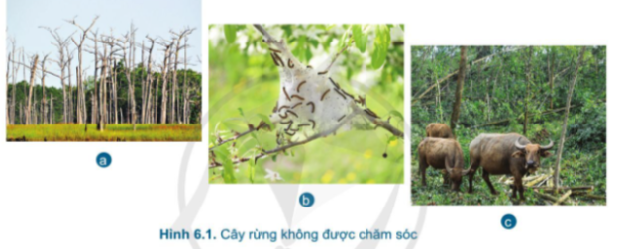
Quan sát Hình 6.1, ta thấy một số hậu quả của việc không chăm sóc cây rừng:
+ Hình a: Cây rừng không sinh trưởng, bị chết
+ Hình b: Cây rừng bị sâu, bệnh phá hại
+ Hình c: Cây rừng bị trâu, bò phá hại

Slide 5
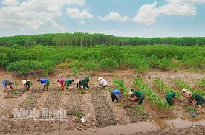
BÀI 6. CHĂM SÓC RỪNG SAU KHI TRỒNG

Slide 6
1. Mục đích của việc chăm sóc cây rừng là gì ?
?1. Mục đích của việc chăm sóc cây rừng.
2. Chăm sóc rừng cần bắt đầu vào thời gian nào và tiến hành trong vòng bao nhiêu năm?

Slide 7
1. Mục đích của việc chăm sóc cây rừng là gì ?
Hạn chế sự phát triển của cỏ dai và sâu bệnh
Làm đất tơi xốp
Tăng thêm dinh dưỡng
Cây sinh trưởng và phát triển tốt
Nâng cao năng suất, chất lượng rừng

Slide 8
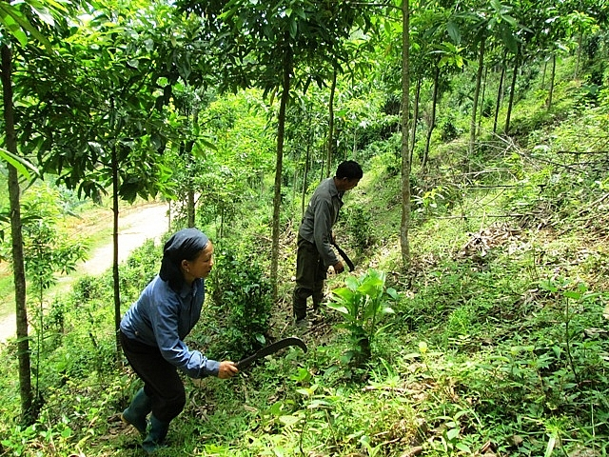
Em hãy đọc thông tin sgk/32,33 và thảo luận trả lời câu hỏi
Thời gian chăm sóc
2. Số lần chăm sóc

Slide 9
2. Thời gian chăm sóc rừng: Cây rừng còn rất non yếu nên sau khi trồng từ 1 đến 3 tháng cần được chăm sóc ngay. Việc chăm sóc được tiến hành liên tục đến 4 năm
2.2. Số lần chăm sóc
Năm thứ nhất và năm 2: 2 đến 3 lần/ năm. Năm 3, năm 4 : 1 đến 2 lần / năm

Slide 10
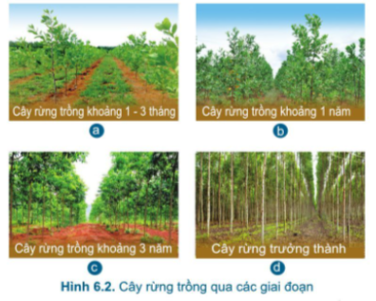
Em hãy cho biết số lần, thời gian chăm sóc cây rừng ở từng giai đoạn có trong Hình 6.2.
Hình a: Cây rừng trồng khoảng 1 – 3 tháng: cần được chăm sóc ngay, chăm sóc liên tục
Hình b: Cây rừng trồng khoảng 1 năm: Mỗi năm chăm sóc từ 2 đến 3 lần
Hình c: Cây rừng trồng khoảng 3 năm: Mỗi năm chăm sóc từ 1 đến 2 lần
Hình d: Cây rừng trưởng thành: Chăm sóc ít hơn hoặc không cần chăm sóc.

Slide 11
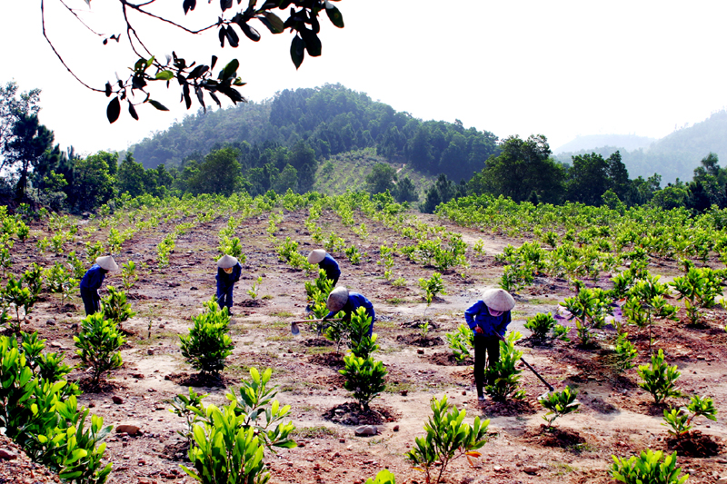
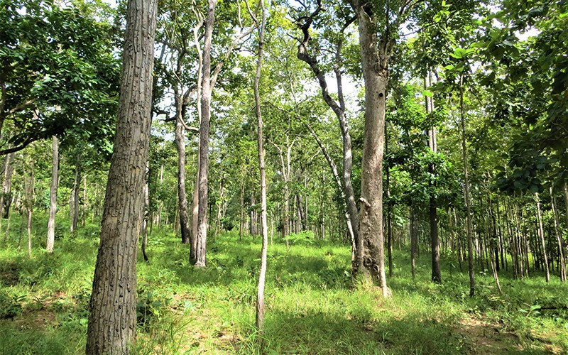
Tạo điều kiện môi trường sống thuận lợi cho cây trồng sinh trưởng và phát triển, có tỉ lệ sống cao bằng cách chăm sóc rừng và bảo vệ rừng.
Để từ khu rừng mới trồng sau một thời gian thành một khu rừng xanh tốt chúng ta cần phải làm gì

Slide 12
LUYỆN TẬP
Em hãy chọn ý đúng nhất trong các câu sau
1. Mục đích của việc chăm sóc cây rừng là gì
A. Nhằm hạn chế sự phát triển của cỏ dại và sâu, bệnh, làm đất tơi xốp, tăng thêm dinh dưỡng, giúp cây trồng sinh trưởng và phát triển tốt, nâng cao năng suất, chất lượng rừng.
B. Nhằm hạn chế sự phát triển của cỏ dại và sâu, bệnh, làm đất tơi xốp
C. Tăng thêm dinh dưỡng, giúp cây trồng sinh trưởng và phát triển tốt
D. Nâng cao năng suất, chất lượng rừng.
2. Năm thứ nhất và thứ hai, mỗi năm chăm sóc bao nhiêu lần ?
A.1 đến 2 lần B. 2 đến 3 lần
C. 3 đến 4 lần D. 4 đến 5 lần
3.Năm thứ ba và thứ tư, mỗi năm chăm sóc bao nhiêu lần
A.1 đến 2 lần B. 2 đến 3 lần
C. 3 đến 4 lần D. 4 đến 5 lần
A
B
A

Slide 13

CẢM ƠN QUÝ THẦY CÔ VÀ CÁC EM
ĐÃ THAM DỰ TIẾT HỌC

